Slide 1

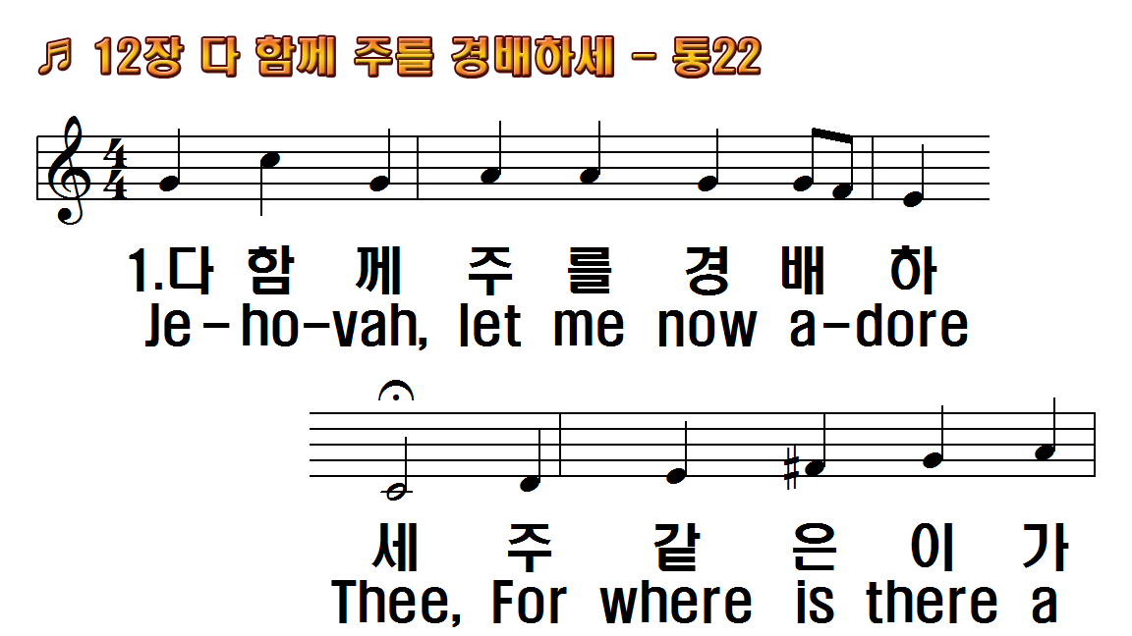
1.다 함께 주를 경배하세
2.내 주여 나를 인도하사
3.주 성령 나를 감화하사
4.말할 수 없는 탄식으로
1.Jehovah, let me now adore
2.O Father, draw me to my
3.Grant that Thy Spirit prompt
4.For He can plead for me

Slide 2
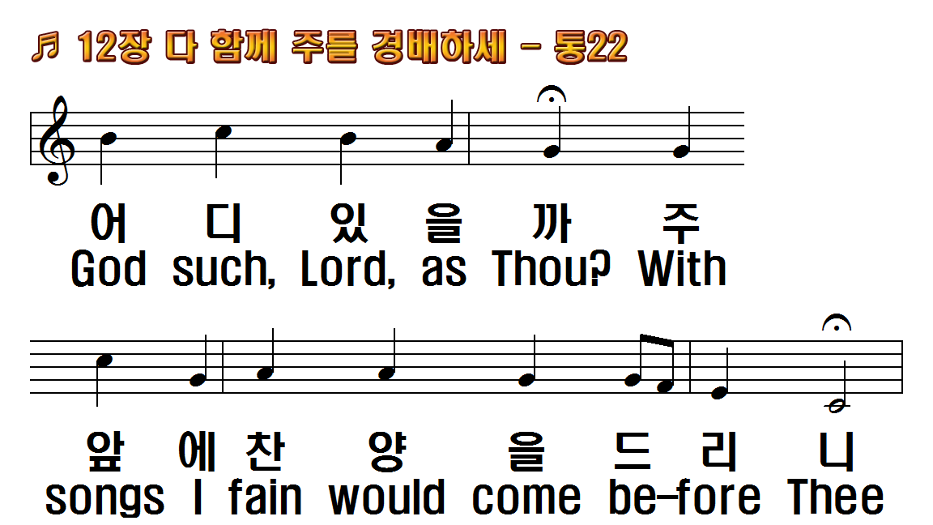
1.다 함께 주를 경배하세
2.내 주여 나를 인도하사
3.주 성령 나를 감화하사
4.말할 수 없는 탄식으로
1.Jehovah, let me now adore
2.O Father, draw me to my
3.Grant that Thy Spirit prompt
4.For He can plead for me

Slide 3
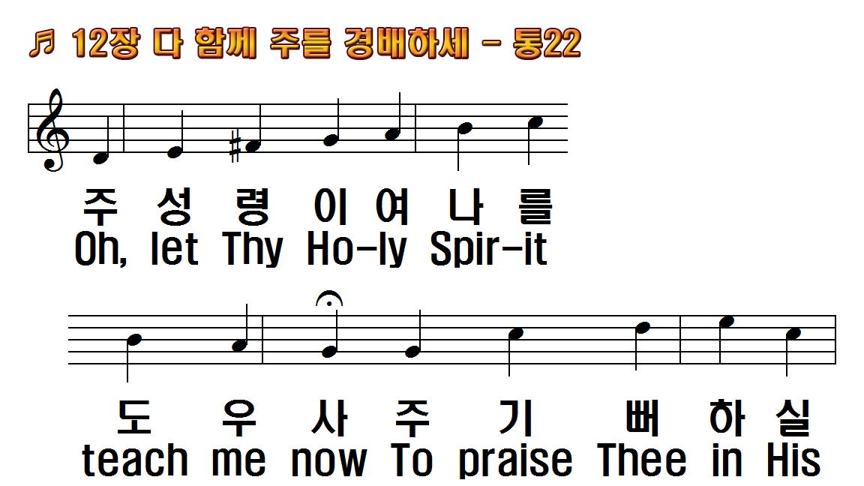
1.다 함께 주를 경배하세
2.내 주여 나를 인도하사
3.주 성령 나를 감화하사
4.말할 수 없는 탄식으로
1.Jehovah, let me now adore
2.O Father, draw me to my
3.Grant that Thy Spirit prompt
4.For He can plead for me

Slide 4
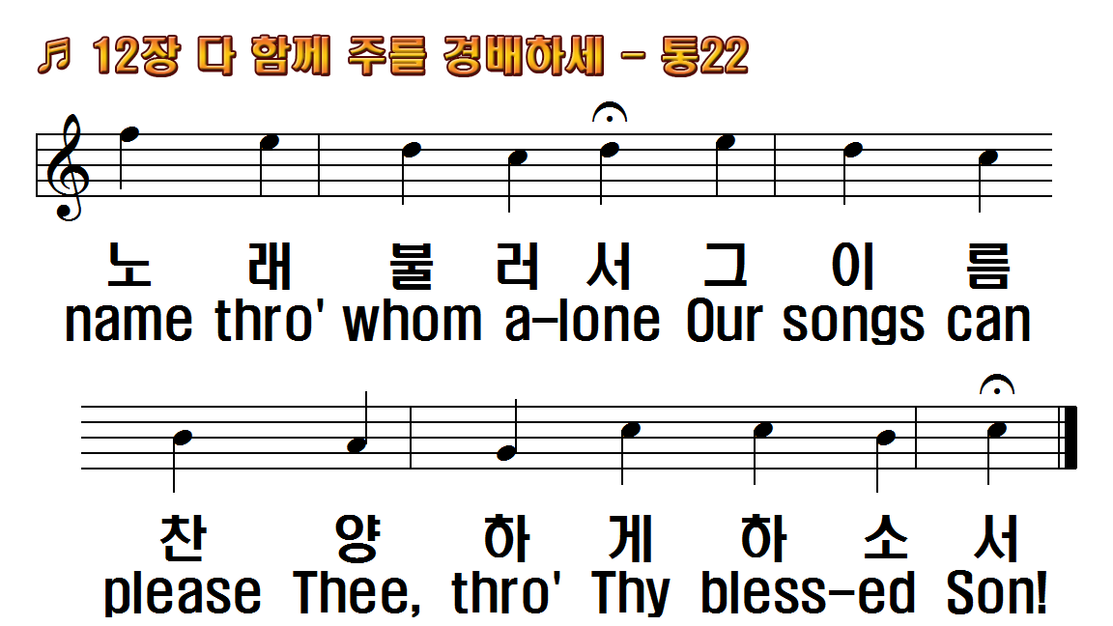
1.다 함께 주를 경배하세
2.내 주여 나를 인도하사
3.주 성령 나를 감화하사
4.말할 수 없는 탄식으로
1.Jehovah, let me now adore
2.O Father, draw me to my
3.Grant that Thy Spirit prompt
4.For He can plead for me

Slide 5
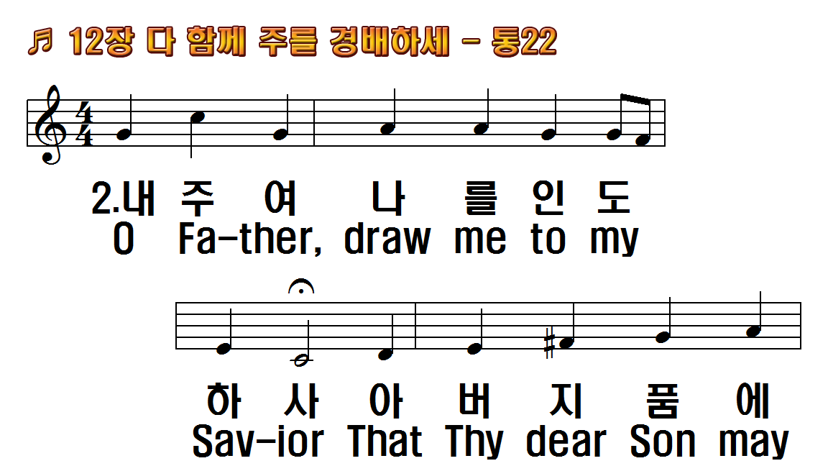
1.다 함께 주를 경배하세
2.내 주여 나를 인도하사
3.주 성령 나를 감화하사
4.말할 수 없는 탄식으로
1.Jehovah, let me now adore
2.O Father, draw me to my
3.Grant that Thy Spirit prompt
4.For He can plead for me

Slide 6
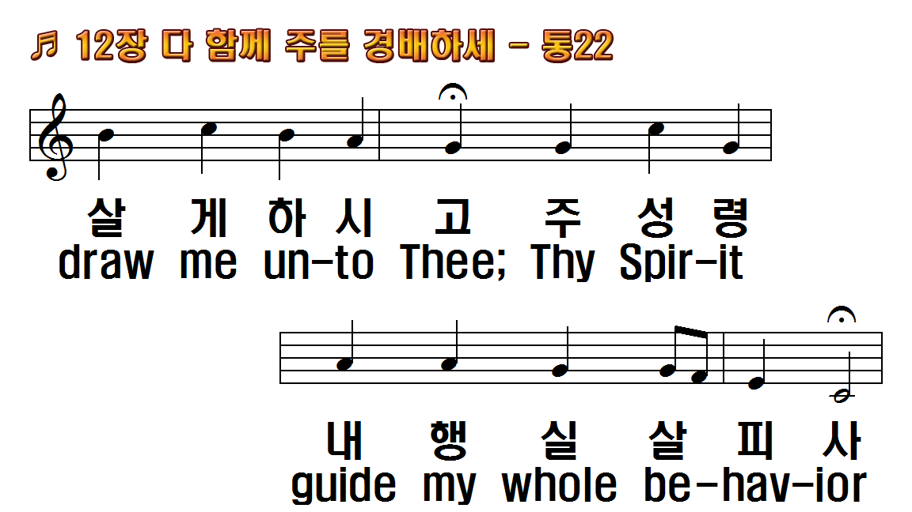
1.다 함께 주를 경배하세
2.내 주여 나를 인도하사
3.주 성령 나를 감화하사
4.말할 수 없는 탄식으로
1.Jehovah, let me now adore
2.O Father, draw me to my
3.Grant that Thy Spirit prompt
4.For He can plead for me

Slide 7
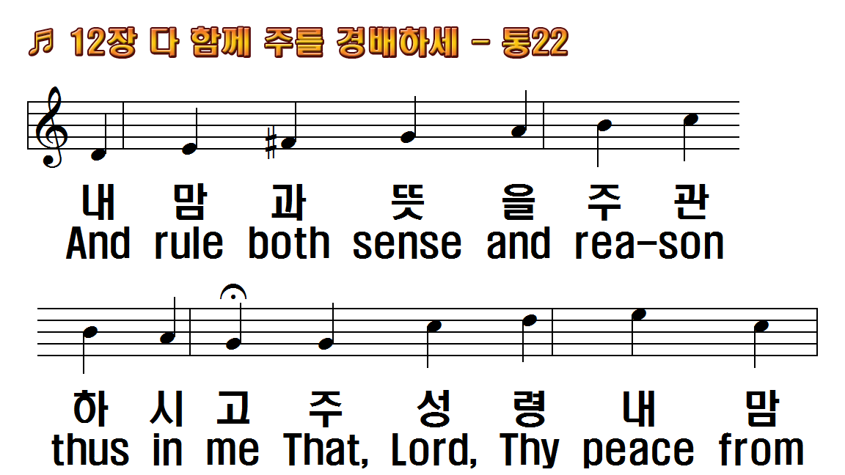
1.다 함께 주를 경배하세
2.내 주여 나를 인도하사
3.주 성령 나를 감화하사
4.말할 수 없는 탄식으로
1.Jehovah, let me now adore
2.O Father, draw me to my
3.Grant that Thy Spirit prompt
4.For He can plead for me

Slide 8
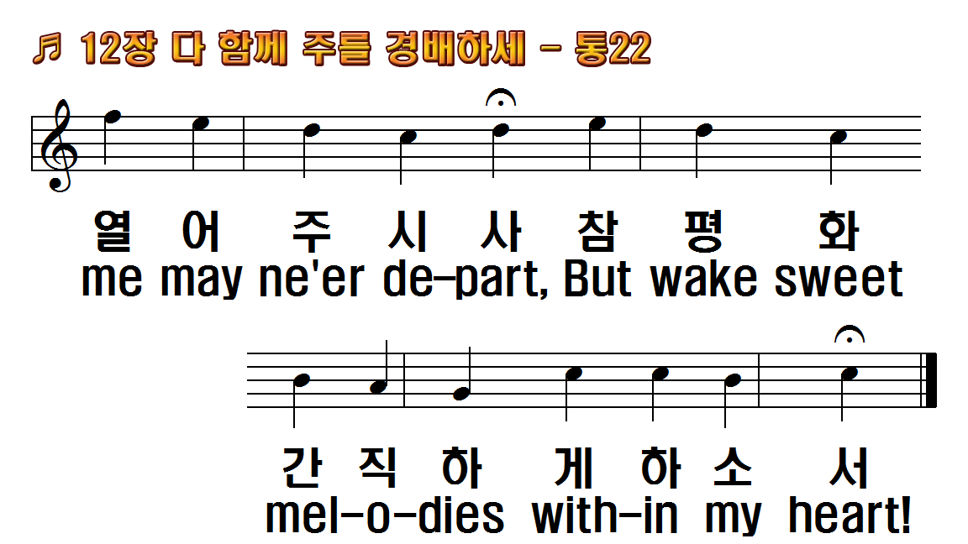
1.다 함께 주를 경배하세
2.내 주여 나를 인도하사
3.주 성령 나를 감화하사
4.말할 수 없는 탄식으로
1.Jehovah, let me now adore
2.O Father, draw me to my
3.Grant that Thy Spirit prompt
4.For He can plead for me

Slide 9
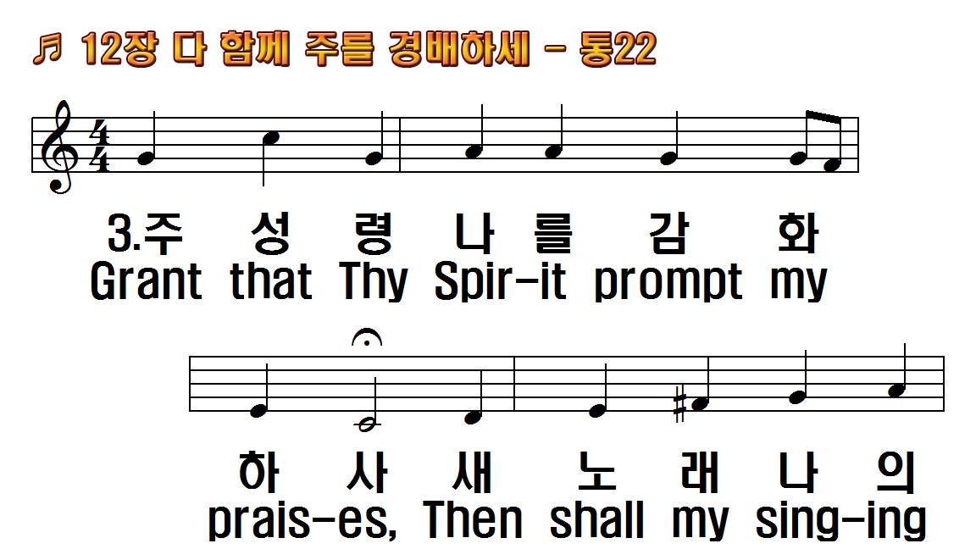
1.다 함께 주를 경배하세
2.내 주여 나를 인도하사
3.주 성령 나를 감화하사
4.말할 수 없는 탄식으로
1.Jehovah, let me now adore
2.O Father, draw me to my
3.Grant that Thy Spirit prompt
4.For He can plead for me

Slide 10
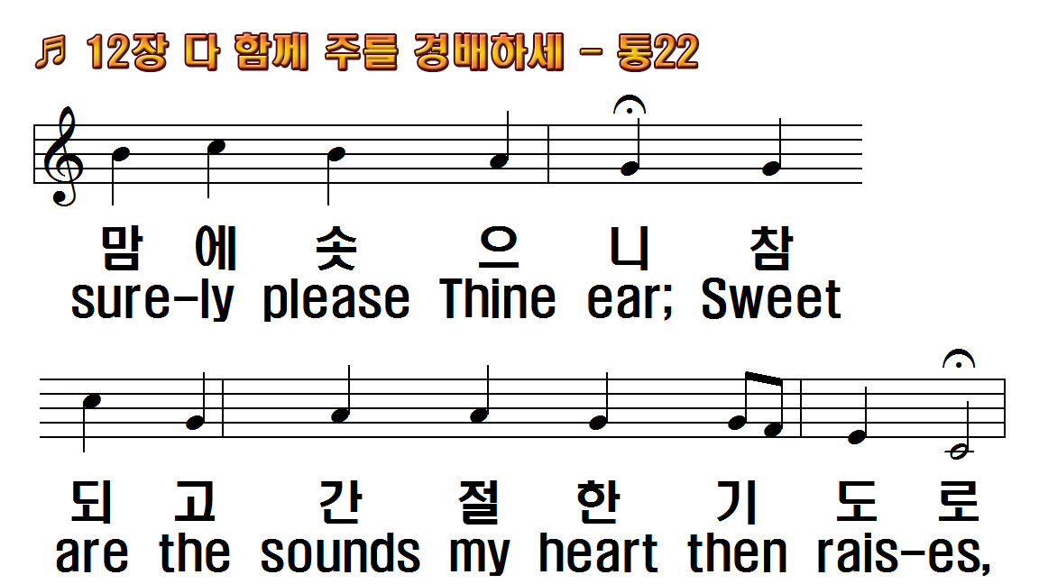
1.다 함께 주를 경배하세
2.내 주여 나를 인도하사
3.주 성령 나를 감화하사
4.말할 수 없는 탄식으로
1.Jehovah, let me now adore
2.O Father, draw me to my
3.Grant that Thy Spirit prompt
4.For He can plead for me

Slide 11
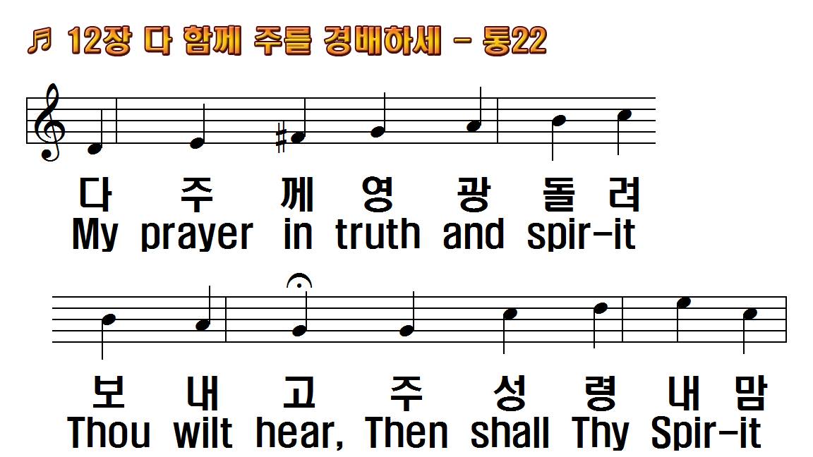
1.다 함께 주를 경배하세
2.내 주여 나를 인도하사
3.주 성령 나를 감화하사
4.말할 수 없는 탄식으로
1.Jehovah, let me now adore
2.O Father, draw me to my
3.Grant that Thy Spirit prompt
4.For He can plead for me

Slide 12
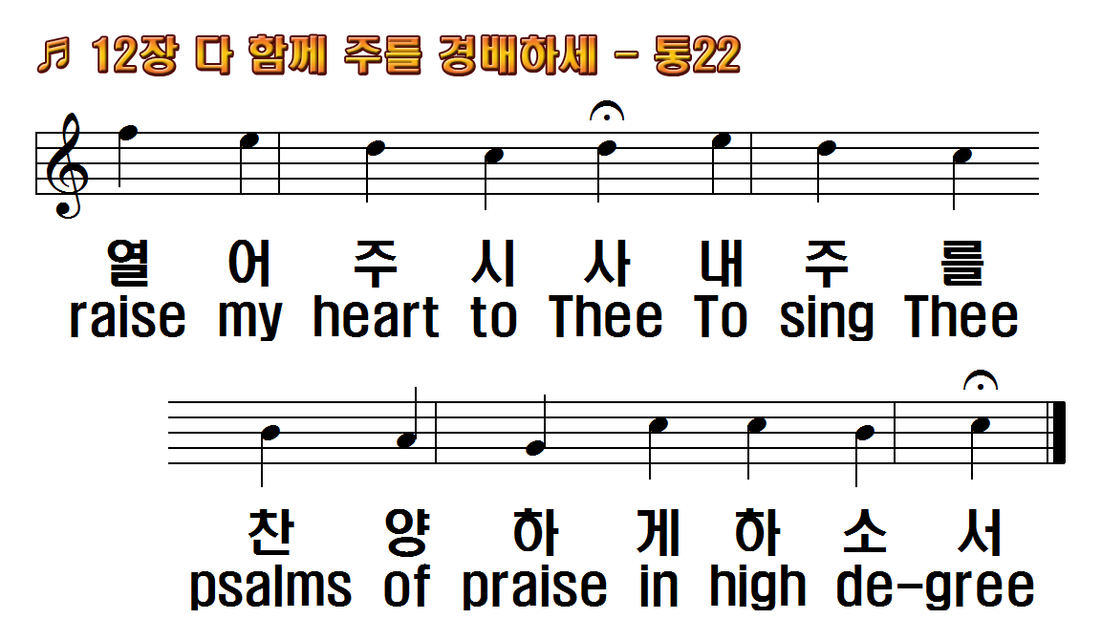
1.다 함께 주를 경배하세
2.내 주여 나를 인도하사
3.주 성령 나를 감화하사
4.말할 수 없는 탄식으로
1.Jehovah, let me now adore
2.O Father, draw me to my
3.Grant that Thy Spirit prompt
4.For He can plead for me

Slide 13
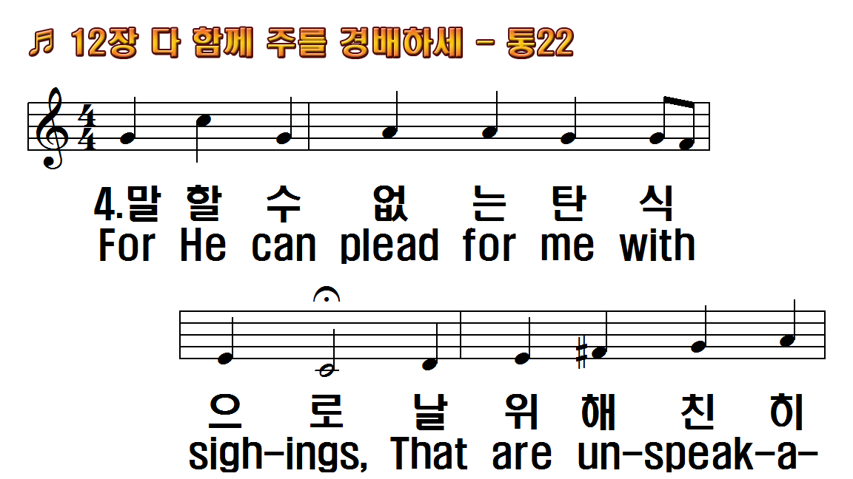
1.다 함께 주를 경배하세
2.내 주여 나를 인도하사
3.주 성령 나를 감화하사
4.말할 수 없는 탄식으로
1.Jehovah, let me now adore
2.O Father, draw me to my
3.Grant that Thy Spirit prompt
4.For He can plead for me

Slide 14
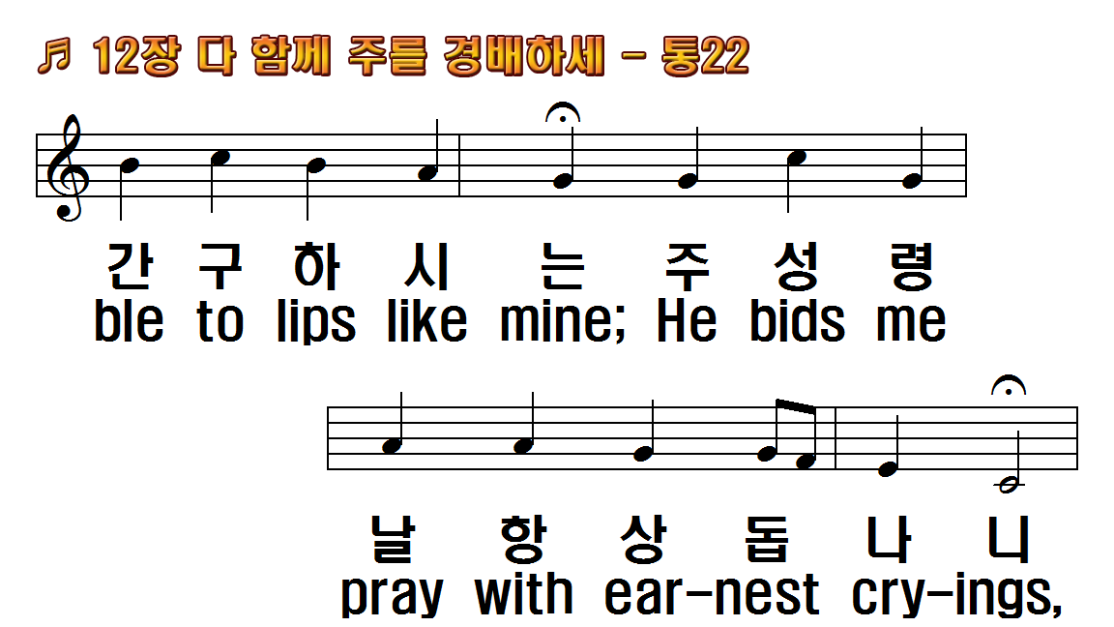
1.다 함께 주를 경배하세
2.내 주여 나를 인도하사
3.주 성령 나를 감화하사
4.말할 수 없는 탄식으로
1.Jehovah, let me now adore
2.O Father, draw me to my
3.Grant that Thy Spirit prompt
4.For He can plead for me

Slide 15
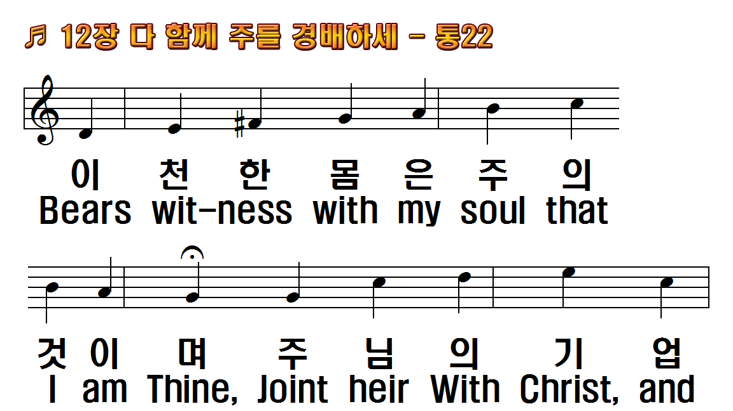
1.다 함께 주를 경배하세
2.내 주여 나를 인도하사
3.주 성령 나를 감화하사
4.말할 수 없는 탄식으로
1.Jehovah, let me now adore
2.O Father, draw me to my
3.Grant that Thy Spirit prompt
4.For He can plead for me

Slide 16
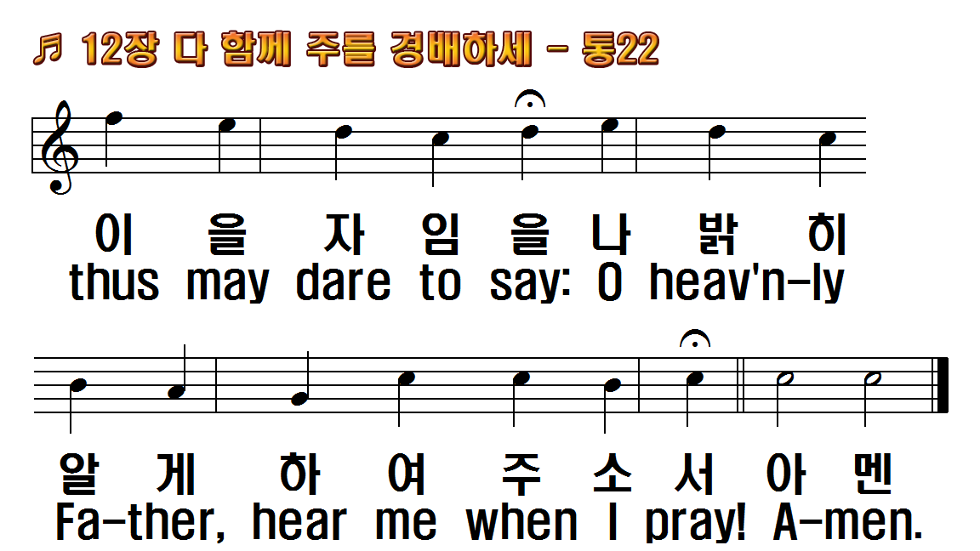
1.다 함께 주를 경배하세
2.내 주여 나를 인도하사
3.주 성령 나를 감화하사
4.말할 수 없는 탄식으로
1.Jehovah, let me now adore
2.O Father, draw me to my
3.Grant that Thy Spirit prompt
4.For He can plead for me

Slide 17
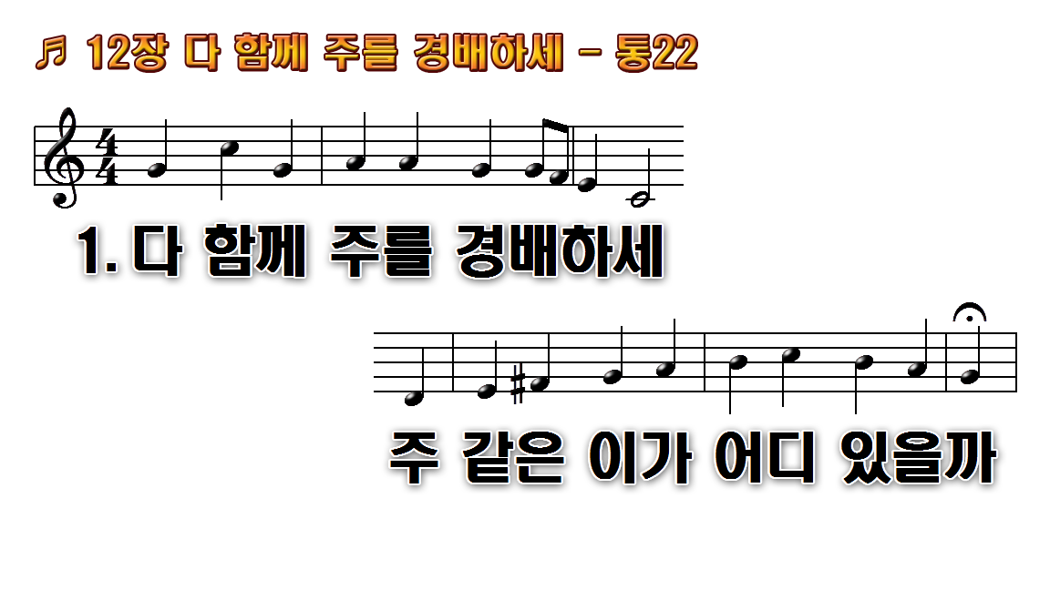
1.다 함께 주를 경배하세 주
2.내 주여 나를 인도 하사
3.주 성령 나를 감화하사 새
4.말할 수 없는 탄식으로 날

Slide 18
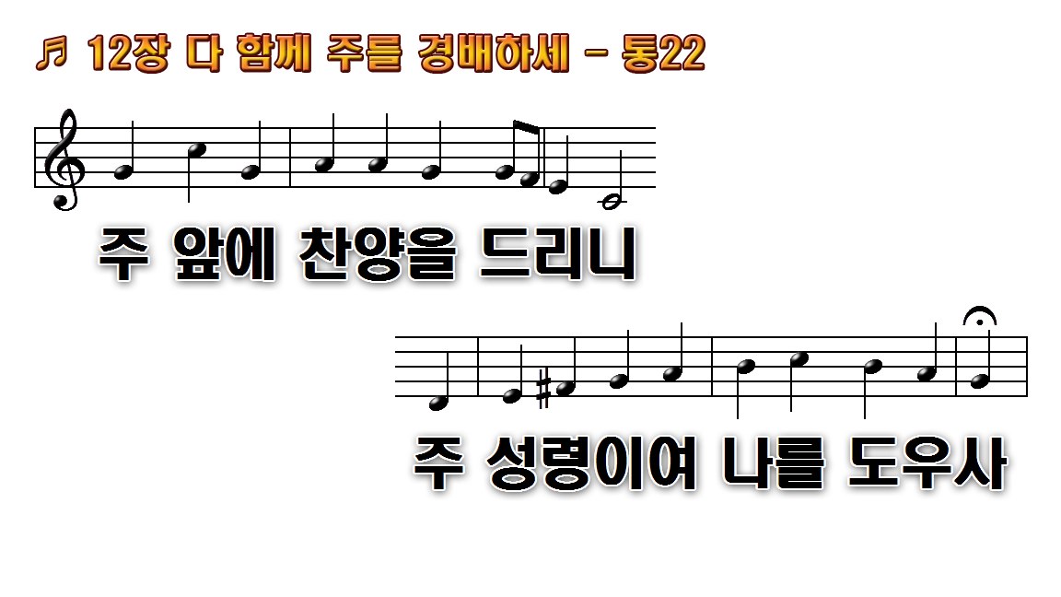
1.다 함께 주를 경배하세 주
2.내 주여 나를 인도 하사
3.주 성령 나를 감화하사 새
4.말할 수 없는 탄식으로 날

Slide 19
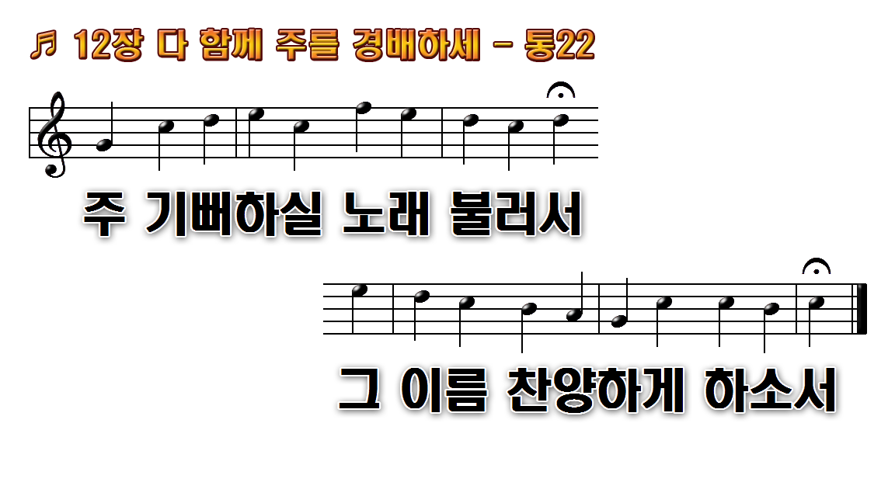
1.다 함께 주를 경배하세 주
2.내 주여 나를 인도 하사
3.주 성령 나를 감화하사 새
4.말할 수 없는 탄식으로 날

Slide 20
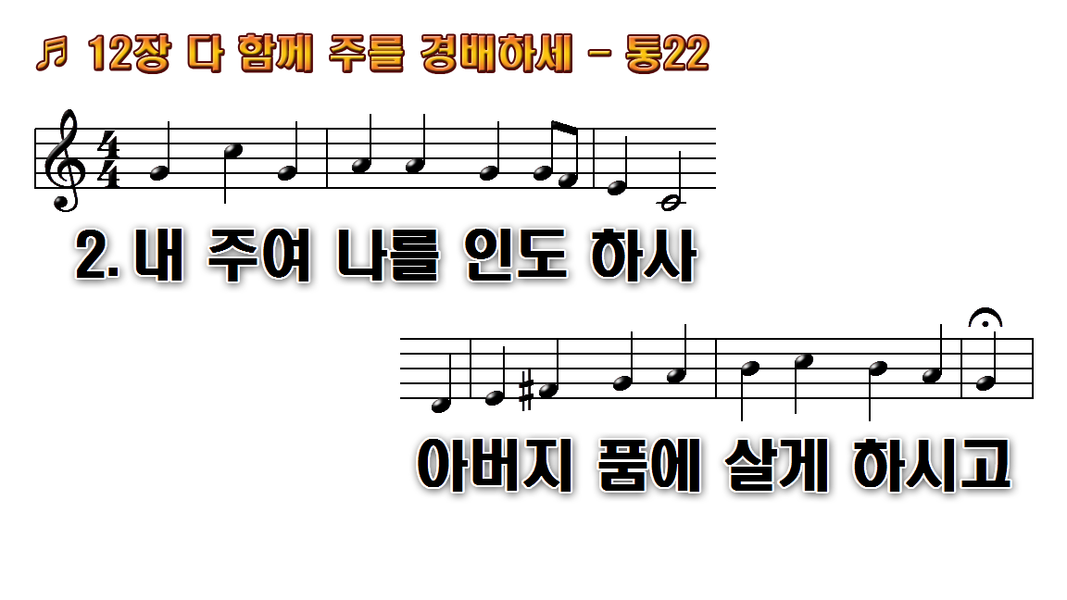
1.다 함께 주를 경배하세 주
2.내 주여 나를 인도 하사
3.주 성령 나를 감화하사 새
4.말할 수 없는 탄식으로 날

Slide 21
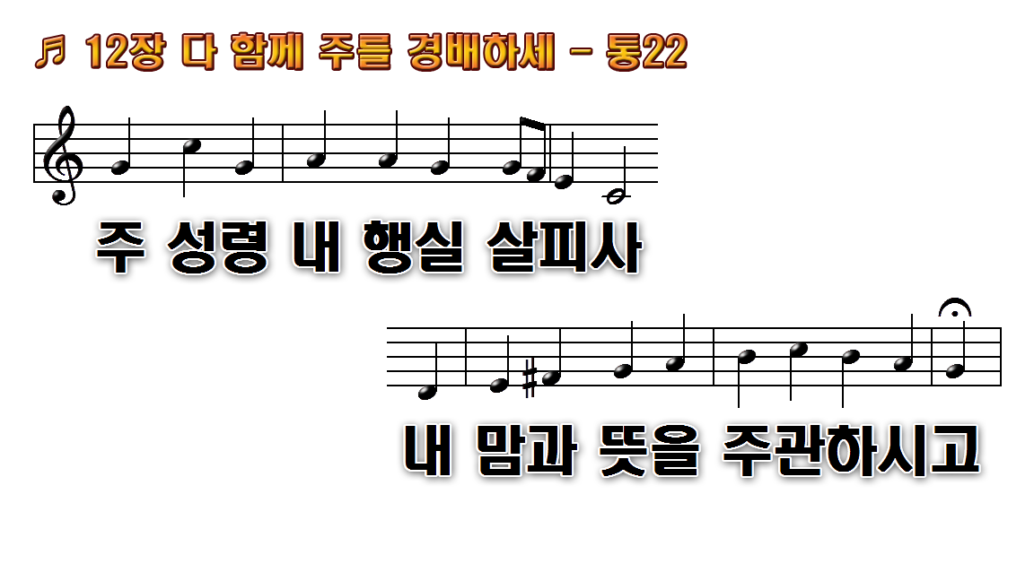
1.다 함께 주를 경배하세 주
2.내 주여 나를 인도 하사
3.주 성령 나를 감화하사 새
4.말할 수 없는 탄식으로 날

Slide 22
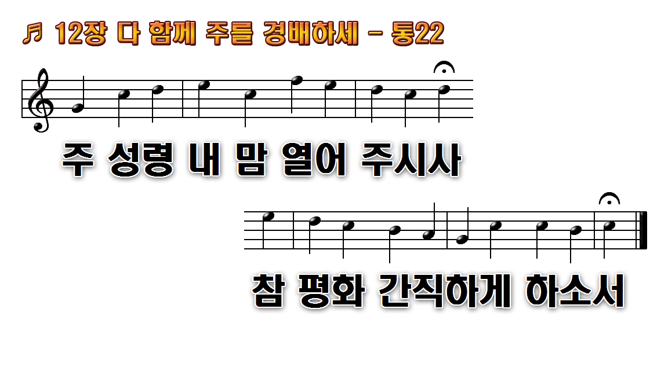
1.다 함께 주를 경배하세 주
2.내 주여 나를 인도 하사
3.주 성령 나를 감화하사 새
4.말할 수 없는 탄식으로 날

Slide 23
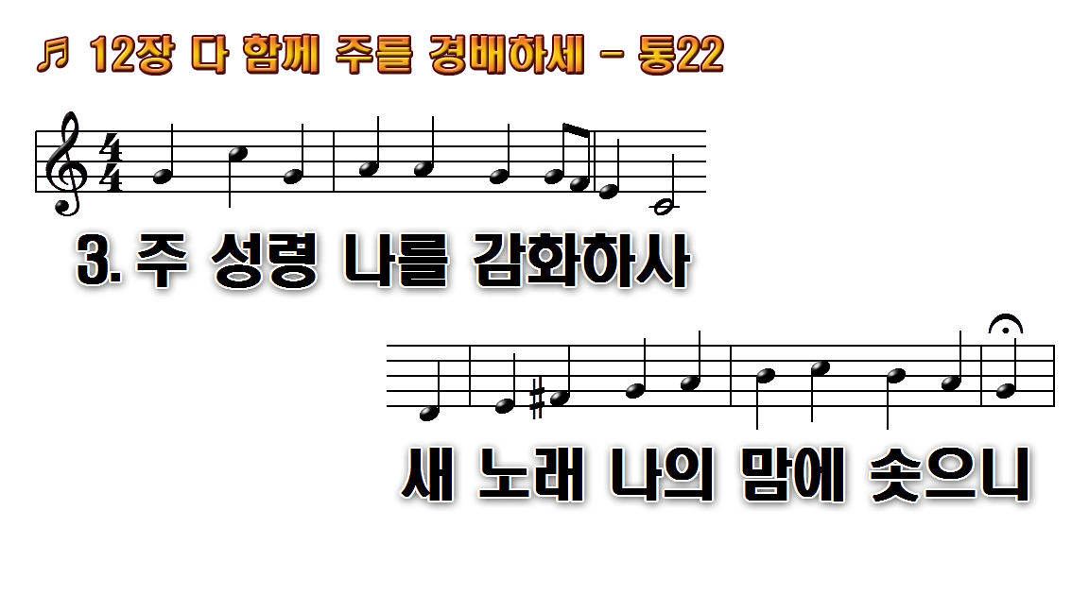
1.다 함께 주를 경배하세 주
2.내 주여 나를 인도 하사
3.주 성령 나를 감화하사 새
4.말할 수 없는 탄식으로 날

Slide 24
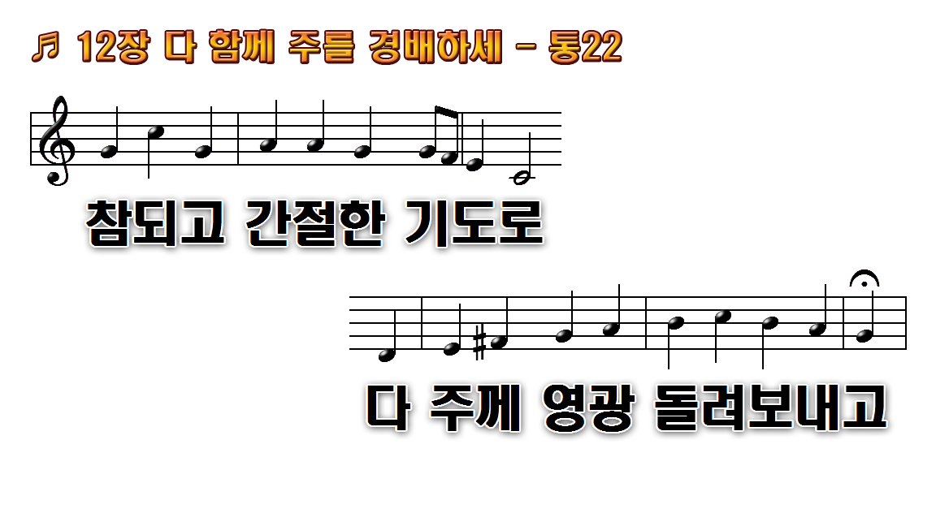
1.다 함께 주를 경배하세 주
2.내 주여 나를 인도 하사
3.주 성령 나를 감화하사 새
4.말할 수 없는 탄식으로 날

Slide 25
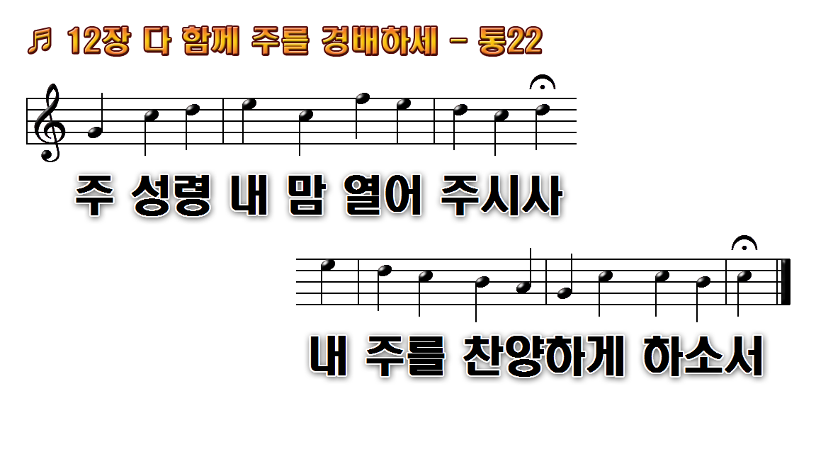
1.다 함께 주를 경배하세 주
2.내 주여 나를 인도 하사
3.주 성령 나를 감화하사 새
4.말할 수 없는 탄식으로 날

Slide 26
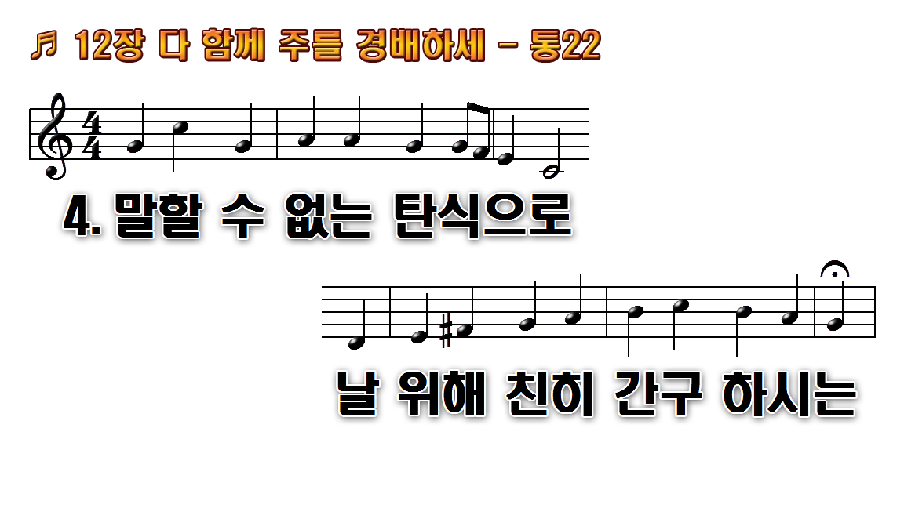
1.다 함께 주를 경배하세 주
2.내 주여 나를 인도 하사
3.주 성령 나를 감화하사 새
4.말할 수 없는 탄식으로 날

Slide 27
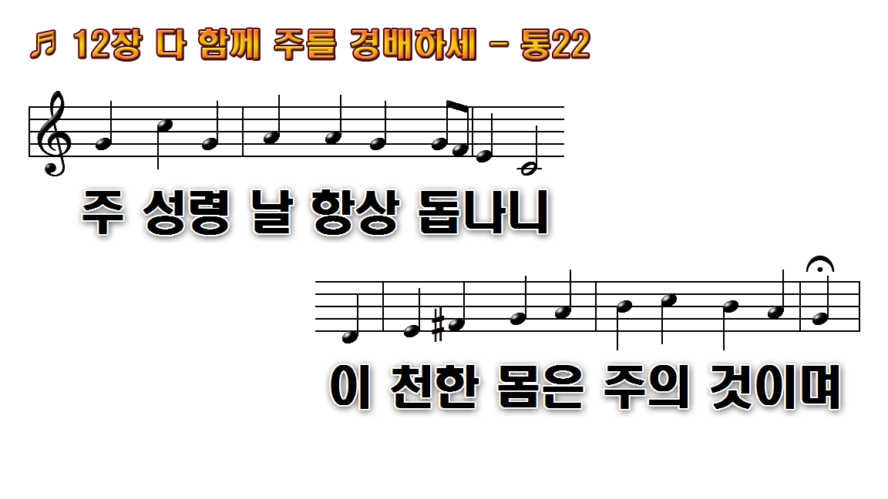
1.다 함께 주를 경배하세 주
2.내 주여 나를 인도 하사
3.주 성령 나를 감화하사 새
4.말할 수 없는 탄식으로 날

Slide 28
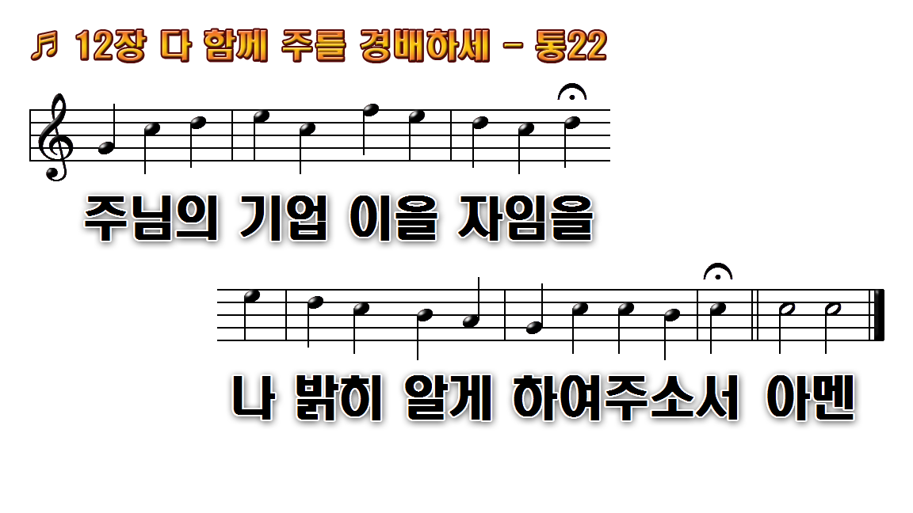
1.다 함께 주를 경배하세 주
2.내 주여 나를 인도 하사
3.주 성령 나를 감화하사 새
4.말할 수 없는 탄식으로 날

